Slide 1
Zdravý životní styl

Slide 2
OBSAH:
Jak zhubnout?
1. Typ
2. Typ
3. Typ
Rozloučení
Zdroje

Slide 3
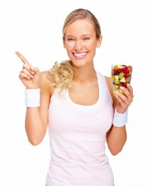
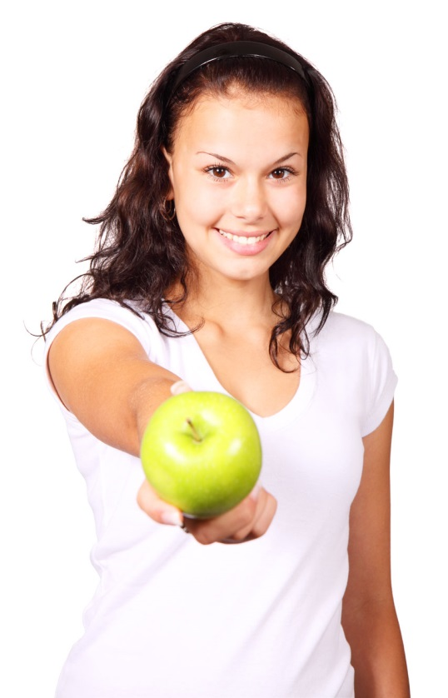
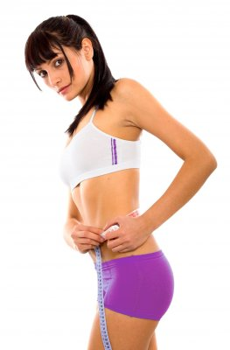
Když se řekne ,,zdravý životní styl“, představím si hubeného, zdravého a šťastného člověka.

Slide 4
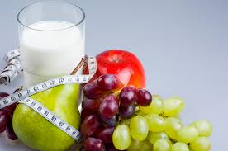
Otázka, kterou si pokládají snad všechna děvčata z naší třídy…

Slide 5
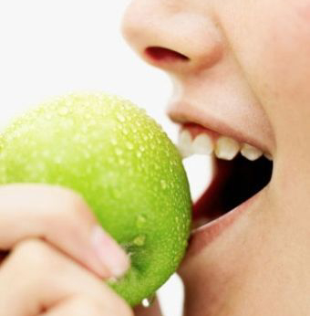
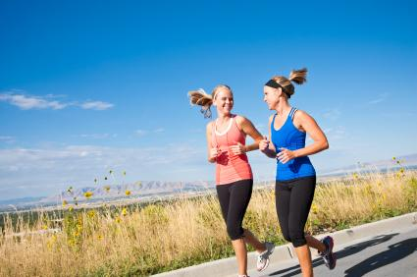
Jak zhubnout? Jak být krásná a hubená?

Slide 6
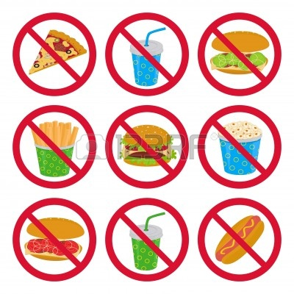
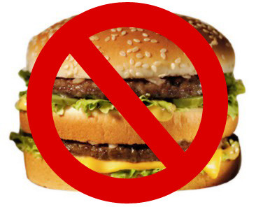
Odpověď je velice snadná…
Chce to vůli!

Slide 7
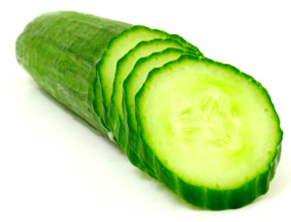
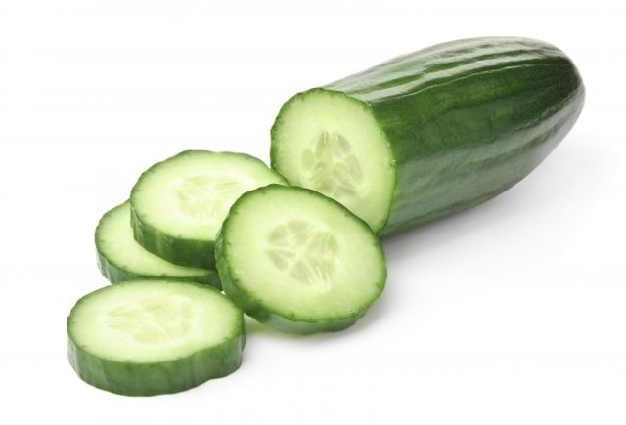
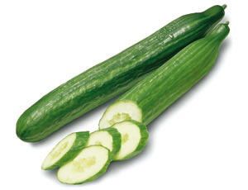
1. Typ
Nejíst večer!
K filmu nebo pohádce před spaním si radši okusovat okurek, který na rozdíl od tyčinek, čipsů apod. nenese skoro žádné kalorie.

Slide 8
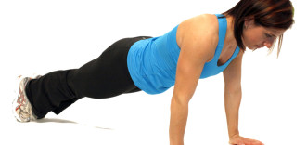
2. Typ
Sportuj!
Jestli-že se ti začnou tvořit svaly, budeš přibírat na váze, ale hubnout ze vnějška na těle!

Slide 9
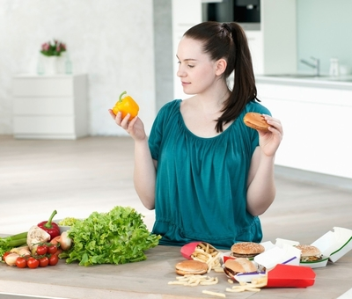
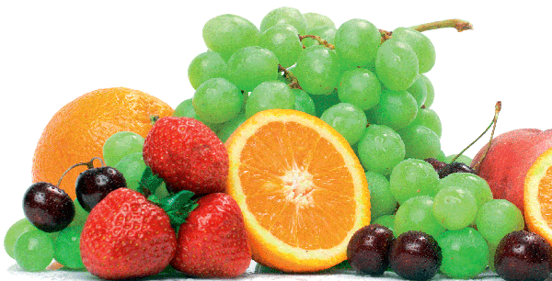
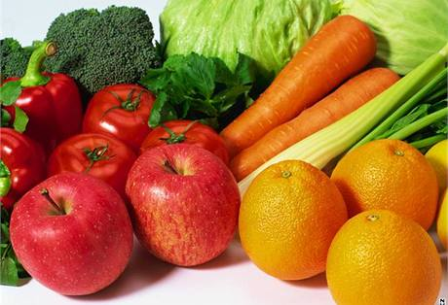
3. Typ
Tělo nesmíš nechat vyhladovět!
Protože když máme hlad a rychle se něčeho najíme, tělo si pro jistotu uloží všechny tuky, kdyby pro jednou zase nedostalo najíst.

Slide 10
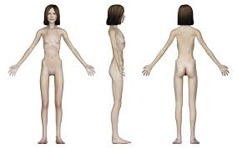
Pozor!!!
Při tomto ,,zdravém životním stylu“ si dávejte dobrý pozor, abyste nespadli do světa anorektiček!
To už je nemoc!

Slide 11
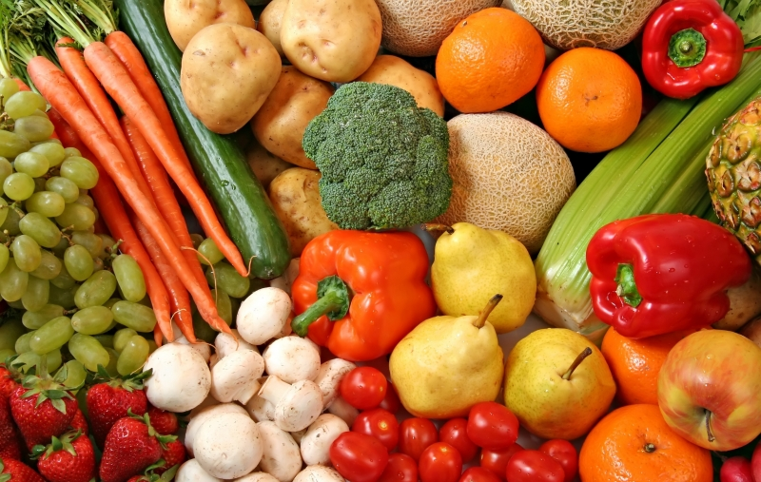
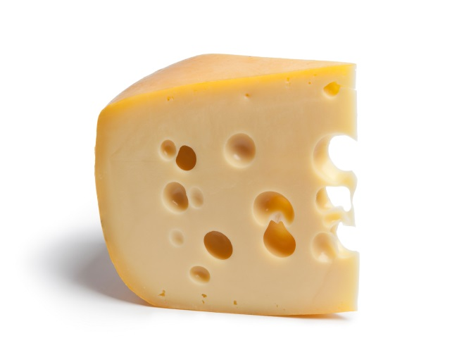
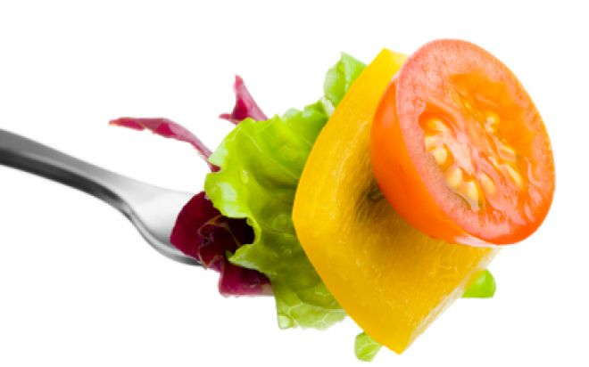
Není nad pravidlo:
Všeho s mírou!

Slide 12
Rozloučení…
Děkuji Vám za shlédnutí této prezentace. Mějte se krásně, zdravě a nezapomeňte, že…

Slide 13
Zdroje:
-https://www.google.cz/
- Vyrobila: Kateřina Michalisková

